Slide 1
AQUECEFÊNIX
Resistências Elétricas
Apresentação
www.aquecefenix.com.br

Slide 2
Sobre a Aquece Fênix
Resistências Elétricas
Somos uma empresa de fabricação de resistências elétricas, com mais de 17 anos de experiência, cuja atividades são voltadas ao segmento da indústria. Promovendo soluções inteligentes para diversas aplicações dos nossos produtos.
Nosso foco é atender: Atendemos diversos fabricantes de máquinas extrusoras, sopradoras e injetoras e transformadores de resinas plásticas.
O objetivo é oferecer produtos e serviços personalizados, gerando o melhor custo benefício às empresas;
Alguns dos nossos clientes:
www.aquecefenix.com.br

Slide 3
Vamos começar?
Vamos agendar uma visita com nosso representante para melhor nos conhecermos.
Temos um excelente e estruturado time a sua inteira disposição para qualquer dúvida ou esclarecimento;
Nos preocupamos com a qualidade dos nossos produtos;
Sua satisfação é a nossa missão.
Entre em contato conosco e nos acompanhe através do canais:
www.aquecefenix.com.br

Slide 4
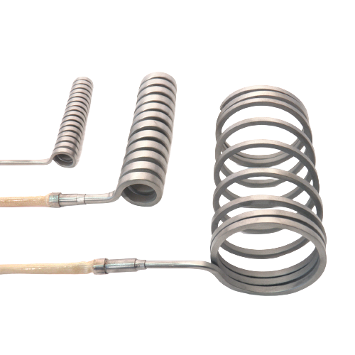
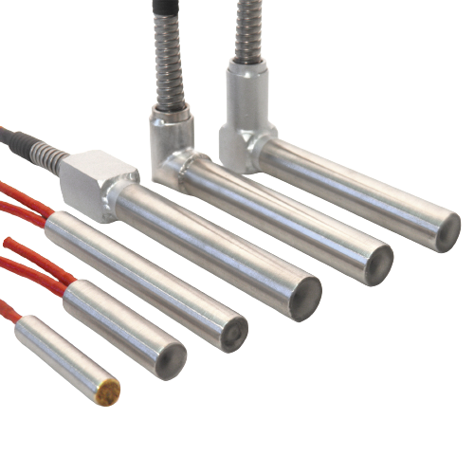
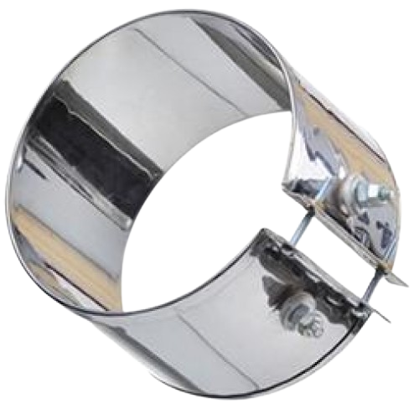
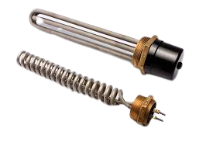
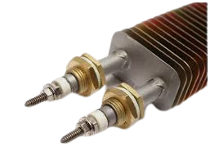
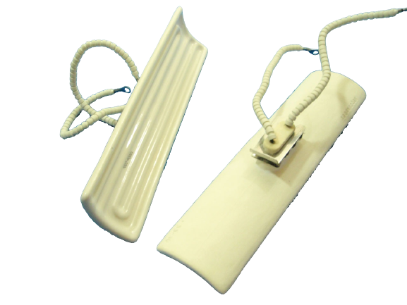
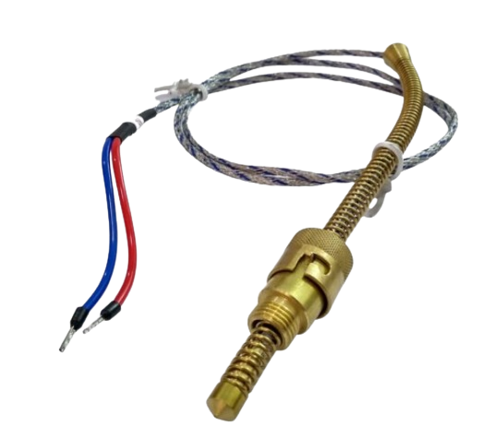
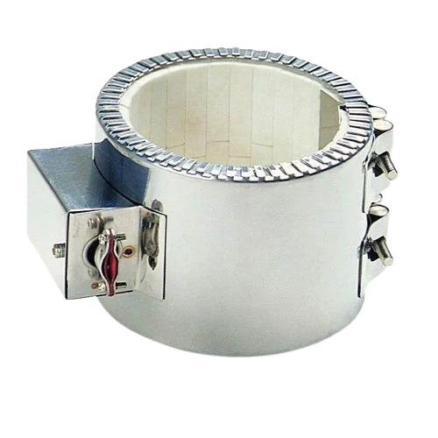
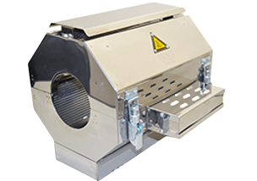
Nossos Produtos
Fabricamos e desenvolvemos todos os tipos de resistências, através de amostras, desenhos e pedidos:
Resistências em Mica ou Cerâmica;
Cartucho baixa ou alta carga;
Tubular para líquidos, Ar ou Contato;
Micro tubulares;
Capas térmicas;
Termopares;
Calhas cerâmicas;
Resistências de Quartzo;
www.aquecefenix.com.br

Slide 5
Resistência Coleira Cerâmica
Resistência Coleira Mica
Modelo RCC
Modelo RCM
Características
Fabricadas em: Aço inox AISI-430 e AISI-304, porcelanas esteatitas para alta temperatura, revestimento interno com papel de fibra cerâmica, fio resistivo de liga nobre, terminações elétricas em parafusos ou cabos fiberglass.
​
Temperatura máxima de Trabalho: 650°C
Densidade superficial máxima Potência: 7w/cm²
Tolerância máx. resistência ôhmica ± 10%
​
Aplicação:
Máquinas injetoras, extrusoras, sopradoras,
recuperadoras e cabeçotes.
Características
Fabricadas em: Aço inox AISI-430 e AISI-304, papel de mica importado pureza elevada, fio ou fita resistivo de liga nobre, terminações elétricas em parafusos, cabos fiberglass e diversos.
​​Temperatura máxima de Trabalho: 400°C
Densidade superficial máxima Potência: 5w/cm²
Tolerância máx. resistência ôhmica ± 10%
​
Aplicação:
Máquinas injetoras, extrusoras, sopradoras, recuperadoras e cabeçotes.
www.aquecefenix.com.br

Slide 6
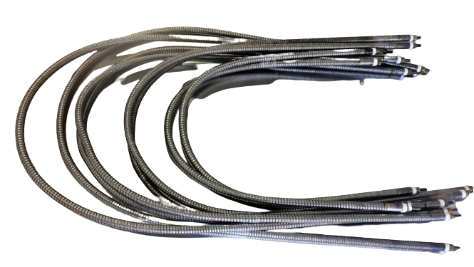
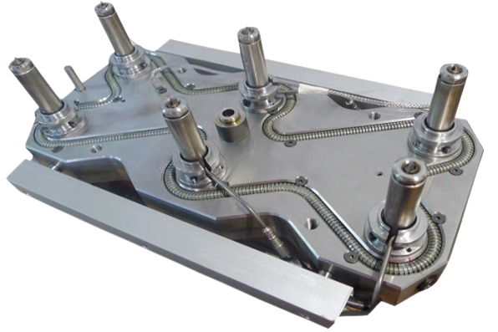
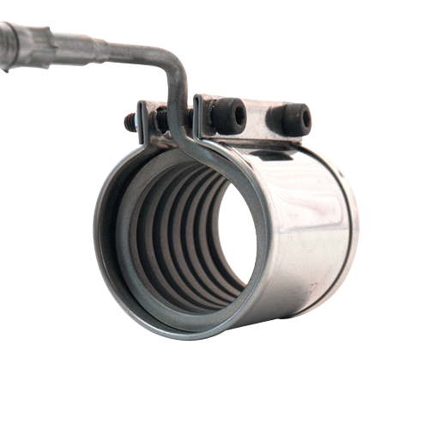
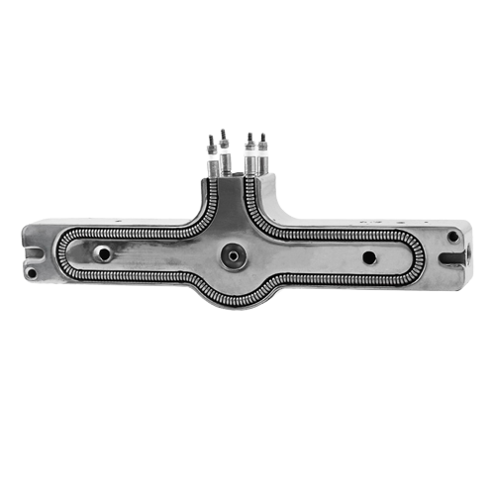
Resistência Flexível
Resistência Micro Tubulares
Características
A Resistência Flexível é utilizada em moldes com câmara quente em injeção de plásticos, permite a troca rápida de calor com a massa do manifold.
Sua flexibilidade insuperável, permite ao usuário dobrá-la manualmente a frio em vários formatos. Proporcionando uma rápida manutenção do equipamento e tornando-se a melhor opção custo/benefício do mercado.
Aplicação:
Em canais dos manifold em sistemas de câmara quente, utilizadas na indústria de plásticos e borrachas, máquinas de corte e solda, sistemas automáticos de embalagens, equipamentos médicos, etc.
Características
​Fabricadas em: Tubo aço inox AISI-304, óxido de magnésio, tubos chacotados para alta temperatura, fio espiralados resistivo de liga nobre, terminações elétricas cabos fiberglass.
​
Temperatura máxima, trabalho. 600°C
Tolerância máxima ôhmica ± 10%
Densidade superficial máxima 20 w/cm²
​
Aplicação:
Bicos de câmaras quentes, injetoras e manifold.
www.aquecefenix.com.br

Slide 7
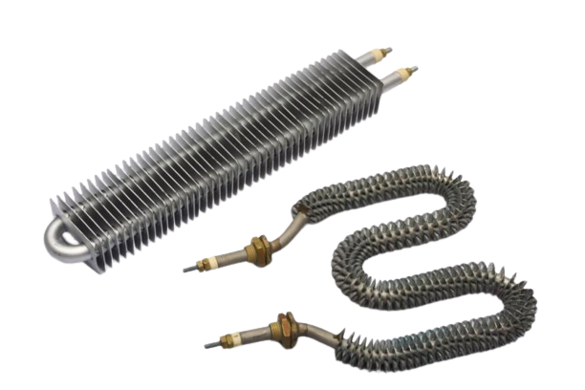
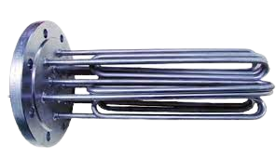
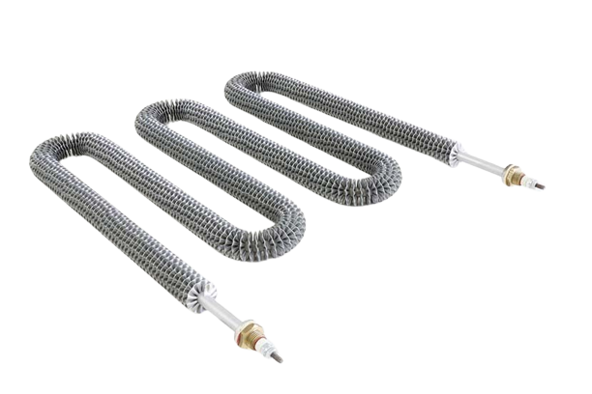
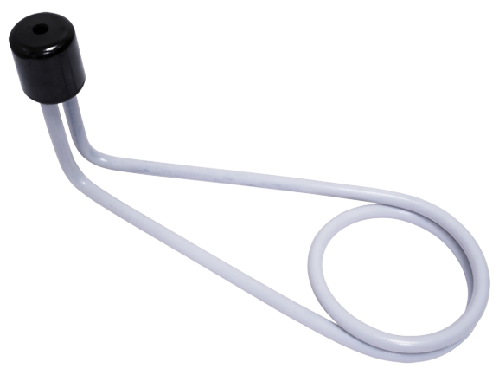
Resistência Tubular Líquido
Resistência Tubular Aletada
Características
Fabricadas em: Tubo aço inox AISI-304 e AISI-316, óxido de magnésio, tubos chacotados para alta temperatura, fio espiralados resistivo de liga nobre, cabeçotes em latão ou inox, flanges conforme desenho, terminações elétricas terminais ou cabos.
​
Temperatura máx, trabalho. 600°C
Tolerância máxima ôhmica ± 10%
Densidade superficial Máx. 10 w/cm²
​​
Aplicação:
Aquecimento de tanques, banhos químicos, soluções desengraxantes e soluções aquosas.
Características
Fabricadas em: Tubo aço inox AISI-304 e AISI-316, óxido de magnésio, tubos chacotados para alta temperatura, fio espiralados resistivo de liga nobre, aletas retangulares ou helicoidais, terminações elétricas terminais ou cabos fiberglass.
​
Temperatura máx, trabalho. 600°C
Tolerância máxima ôhmica ± 10%
Densidade superficial máx. 10 w/cm²
​​
Aplicação:
Estufas, corte solda, túneis de encolhimento, radiadores de ar, vaccum forming, saunas, manifold.
www.aquecefenix.com.br

Slide 8
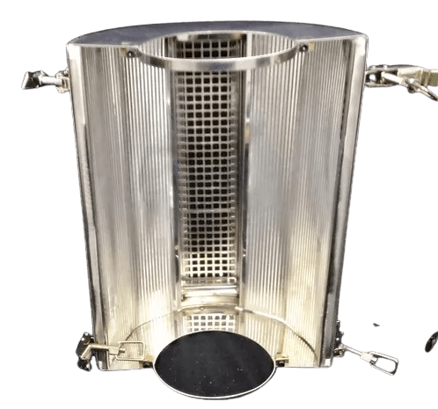
Capa Térmica
Características
​Fabricadas em: Aço inox AISI-430 ou AISI-304 polidas ou escovadas, isolação térmica interna fibra cerâmica, proteção refletora de calor interno, encaixe para ventoinhas conforme desenho.
Temperatura reduzida na parte externa da capa, com redução do consumo de energia elétrica até 40%, aumento da vida útil das resistências elétricas, uniformidade no processo e controle de temperatura.
​​
Aplicação:
Maquinas injetoras, extrusoras, sopradoras e recuperadoras.
www.aquecefenix.com.br

Slide 9
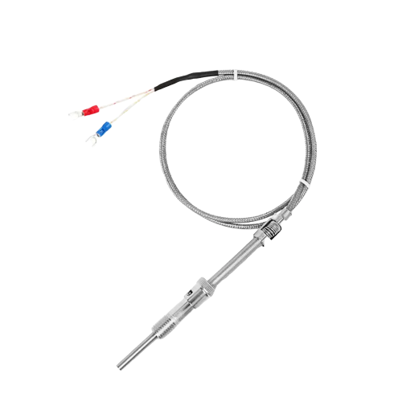
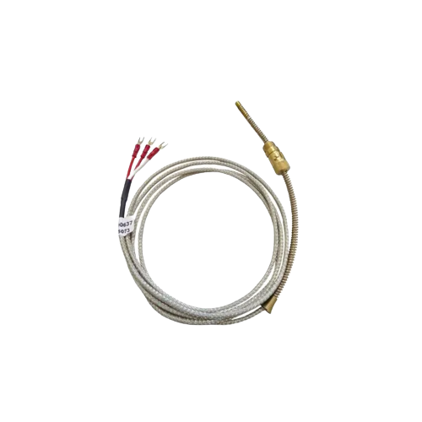
Resistência Cartucho
Termopar
Modelo AC / BC
Termopares Tipo: J, K, PT-100, Mineral e diversos.
Aplicação:
Injetoras plásticas, extrusoras, moldes, câmara quente, estufas e máquina para embalagem.
​
Termopar é um sensor utilizado para a medição da temperatura. Ele é constituído de dois metais, unidos por suas extremidades e ligados a um termômetro ou outro dispositivo com capacidade para termopar. Quando configurado corretamente, eles podem fornecer medições em uma ampla faixa de temperatura.
Características
Fabricadas em: Tubo aço inox AISI-304 tolerância H7, óxido de magnésio, tubos cerâmicos para alta temperatura, fio espiralados resistivo de liga nobre, terminações elétricas cabos com fiberglass ou conduites.
​
Tolerância no Diâmetro H7 (AC) - 0,02 /- 0,08
Tolerância máxima ôhmica ± 10%
Densidades máx.(AC) 20w/cm² (BC) 7w/cm²
​
Aplicação:
Máquinas injetoras, extrusoras, sopradoras,
recuperadoras, troca telas, prensas, corte solda e manifold.
www.aquecefenix.com.br

Slide 10
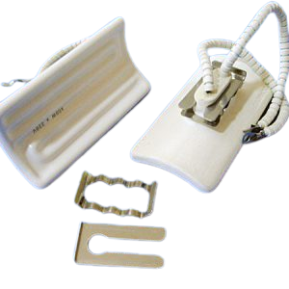
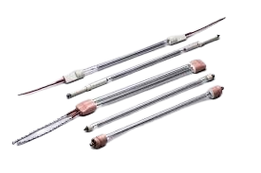
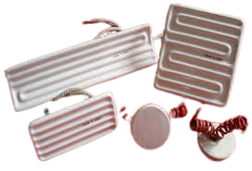
Calha Cerâmica
Resistência Quartzo
Características
Calha Cerâmica é uma resistência elétrica segura e de alto desempenho, utilizada para transmissão de calor por radiação infravermelho.
Essa resistência é composta por um elemento resistivo com cerâmica envernizada, em formatos, côncavo ou plano.
Fixação com chaveta, parafusos ou tubo com rosca.
A grande variedade de modelos dessa resistência as tornam adaptáveis as mais variadas aplicações.
Características
Os elementos de aquecimento de quartzo oferecem melhor performance proporcionando maior rapidez no aquecimento e resfriamento, gerando um menor consumo de energia.
São montados em tubos de quartzo em diâmetro 10 ou 12mm
Aplicação:
São aplicadas no processo de vacum forming, indústria vidreira, gráfica, automobilística, alimentícia, etc.
www.aquecefenix.com.br

Slide 11
Agradecemos a Oportunidade
AqueceFênix Resistências Elétricas
Rua: Das Hortências 12 – Parque Boa Esperança
Itapevi/SP CEP: 06655-760
(11) 4388-0865
(11) 99166-2673
www.aquecefenix.com.br

